Slide 1
ENM 108 Bilgisayar Destekli Teknik Resim
12. HAFTA
Yrd.Doç.Dr. İnan KESKİN
inankeskin@karabuk.edu.tr, inankeskin@gmail.com

Slide 2
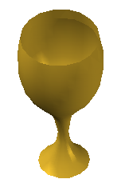
Uygulama_1 Odanızın üç boyutlu modelini oluşturunuz.
Uygulama_2 9 basamaklı bir merdiven modelleyiniz
Uygulama_3 Aşağıdaki gibi bir bardak tasarlayınız

Slide 3
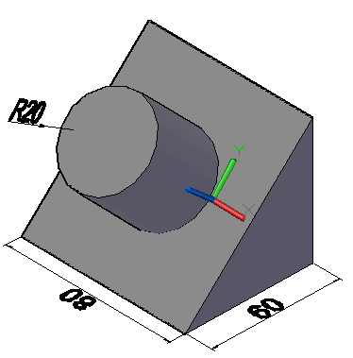
Uygulama_4 Aşağıdaki şekli çizerek katı modelini oluşturunuz.

Slide 4
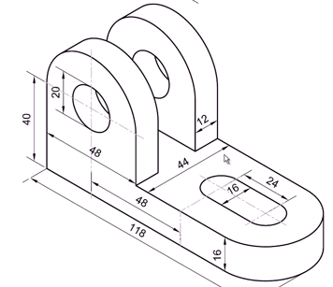
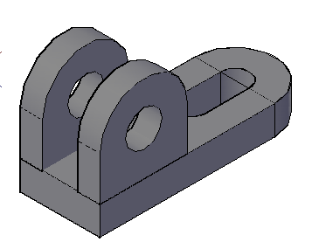
Uygulama_5 Aşağıdaki şekli çizerek katı modelini oluşturunuz.

Slide 5
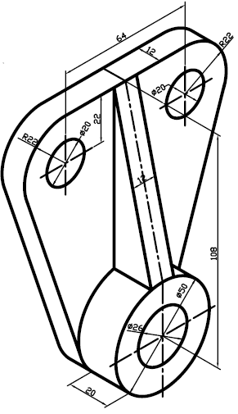
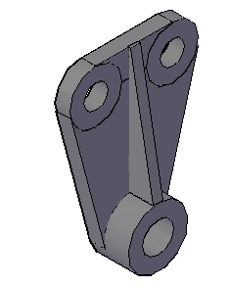
Uygulama_6 Aşağıdaki şekli çizerek katı modelini oluşturunuz.

Slide 6
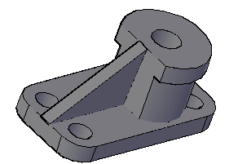
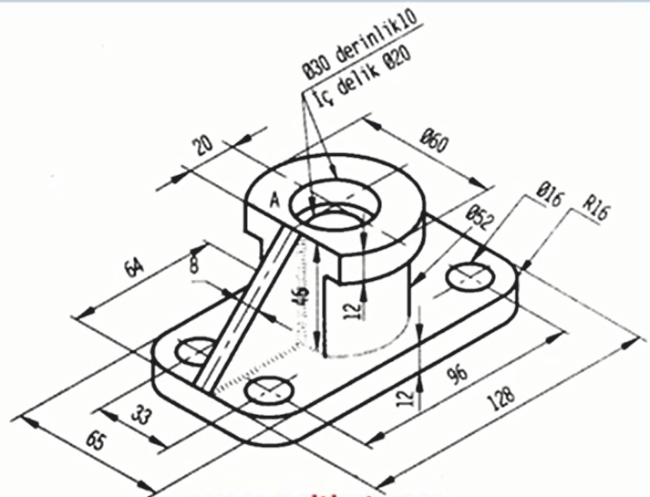
Uygulama_7 Aşağıdaki şekli çizerek katı modelini oluşturunuz.

Slide 7
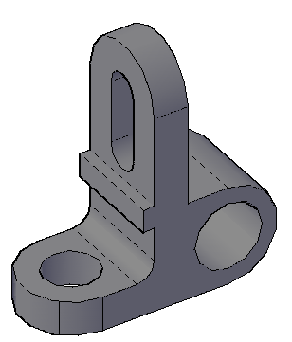
Uygulama_8 Aşağıdaki şekli çizerek katı modelini oluşturunuz.

Slide 8
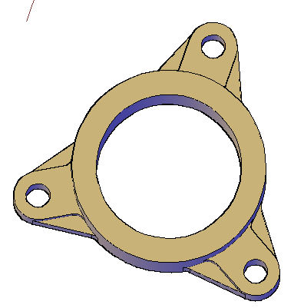
Uygulama_9 Aşağıdaki şekli çizerek katı modelini oluşturunuz.

Slide 9
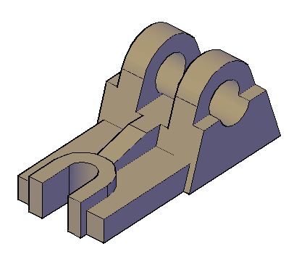
Uygulama_10 Aşağıdaki şekli çizerek katı modelini oluşturunuz.

Slide 10
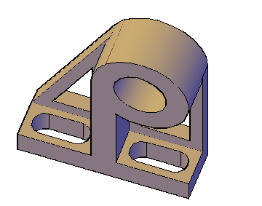
Uygulama_11 Aşağıdaki şekli çizerek katı modelini oluşturunuz.

